Slide 1

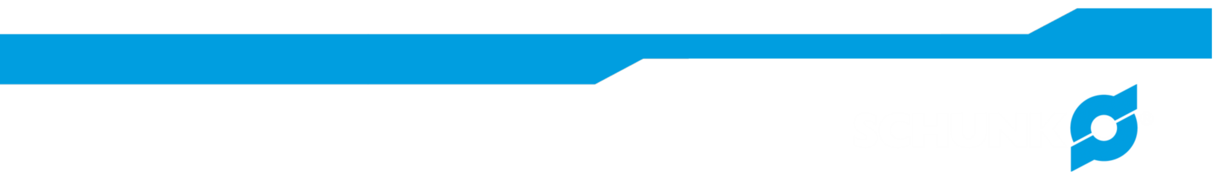
Benchmark-Produkte
Automatica 2014
Superior Clamping and Gripping

Slide 2
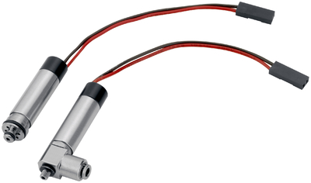
Mikroventil MV 10
#1: Kürzeste Taktzeiten bei maximalem Durchfluss und Kompaktheit
Neuprodukt
Nachfolge-produkt
Baureihen-erweiterung
Alleinstellungsmerkmale:
Sehr kompakte Bauform/kleine Störkontur
Kurze Schaltzeiten bewirken schnelle Bewegungszeiten von Greifern
Variable Befestigungskonzepte: steckbar oder schraubbar.
Weitere Produktmerkmale:
Durchflussvolumen 30 NL/min
Komplette Medientrennung geeignet für nicht aggressive Gase und Flüssigkeiten
Störkontur wird auf max. 9 mm eingehalten
Durchfluss, Schaltzeit nach Kundenwunsch konfigurierbar

Slide 3
Mikroventil MV 10
#1: Kürzeste Taktzeiten bei maximalem Durchfluss und Kompaktheit
Neuprodukt
Nachfolge-produkt
Baureihen-erweiterung
Kundenmehrwert / Verkaufsargumentation:
Montage direkt am Aktor und auf engstem Raum möglich, dadurch deutliche Luftersparnis und Taktzeitreduzierung
In Kundenanwendung integrierbar
Leistungslose elektrische Ansteuerung für bis zu 4 Ventile pro Steuerung verfügbar

Slide 4
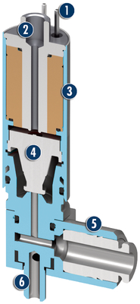
Mikroventil MV 10
#1: Kürzeste Taktzeiten bei maximalem Durchfluss und Kompaktheit
Neuprodukt
Nachfolge-produkt
Baureihen-erweiterung
  Technische Basisfunktionen:
Baugröße 10
Nennweite: 1 mm
12V und 24V Betriebsspannung
Bis zu 30NI/min
Außendurchmesser 9 mm
Druckbereiche -1…1 bar
Option 3-8 bar
  Komplementärprodukte:
MPG-plus
SWS 001
Elektrischer Anschluss
Pneumatischer Anschluss R
Ventilgehäuse
Ventilkolben
Pneumatischer Anschluss P
Pneumatischer Anschluss A

Slide 5


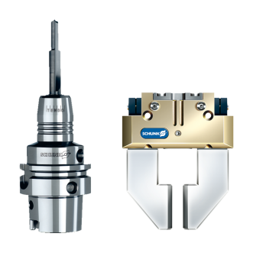

Jens Lehmann, a German goalkeeper legend,
brand ambassador for SCHUNK since 2012
www.schunk.com

